Slide 1
UX와 분석을 통해 효율적인 UI기획서
김현배
작성시간 : UI 24시간 UX : 8시간

Slide 2
목 차
Ⅰ
모티브게임 분석
Ⅱ
네이밍 규칙
Ⅲ
세부 디자인

Slide 3
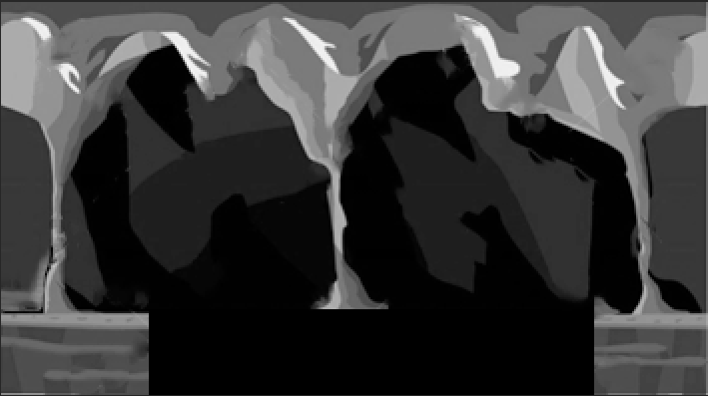


개요
작성의도
현재 기획중인 게임의 효율적인 UI배치를 하기 위해 UX를 분석하고 페르소나를 설정하여 발생되는 문제를 해결한다.
타게임 UI를 분석하면서 기존UX를 활용한 효율적인 UI배치를 하기 위해서 작성하였다.
장르 | 플랫포머 | 플랫폼 | 모바일 | 그래픽 |  | 2D | 타겟유저 | 플랫포머, 퍼즐
플레이 : 이동과 게임내 요소들을 캐릭터가 직접 생성하여 탐색과 퍼즐로 구성되어있는 지역을 탐색하는 게임
이동,탐색이 주로 플레이가 된다. 발판,요소들을 생성하여 능력을 획득하거나, 퍼즐적으로 이루어진 함정을 해결하여 새로운 구역으로 가는 문을 찾는 구간이다. |  |  |  |  | 보스몬스터와의 1대1 전투가 이루어진다. 일반 스테이지에서 활용한 전투 방식을 사용하면서, 1:1전투의 특징을 사용하여 조금 더 복합적이고 어렵게 구성되어있다. 보스 클리어 시 새로운 지역으로 갈 수 있다.
일반 스테이지
보스스테이지

Slide 4
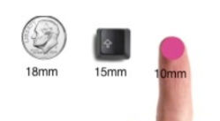
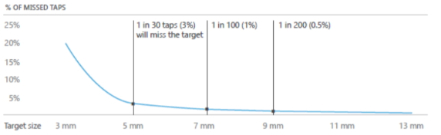
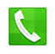


UI분석
분석이유
스마트폰기기에서는 입출력 장치가 동일 하기 때문에 UI에 대한 고려가 필수적이다.
UI의 속성에는 용이성, 효율성, 기억성, 오류성, 만족성이 있다.
크기 사람의 손가락으로 터치하기 때문에 아이콘의 크기를 구글48*48DP, 애플은 44*44픽셀을 권장하고있다. 터치 타겟의 최소한의 크기는10mm*10mm이상으로 만드는 것이 좋다.
간격 버튼이 가까이 있을 경우 터치미스같은 조작에 대해 불편함을 느끼는 경우가 발생한다. 버튼의 간격을 두는 것이 중요하며, 특히 자주 사용하는 버튼일 수록 간격은 넓게 두는것이 좋다.
직관성 유저가 UI를 보고 해당하는 UI의 기능,사용 방법을 쉽게 알 수 있게 하여야 한다.

Slide 5
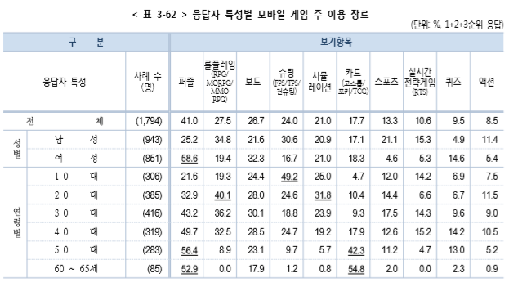
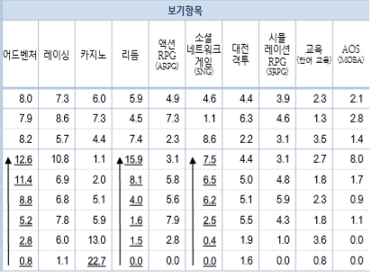
UX분석
분석이유
경험이란 고유한 배경을 지닌 개인의 지각과 인지 과정을 통해 유일무이한 경험으로 발전하게 된다.
여러 사람의 경험을 토대로 더 좋은 경험을 주기 위해 가상의 인물을 작성하여 UX분석한다.
한국 콘텐츠 진흥원 2019게임 이용실태
내 게임은 퍼즐,플랫포머장를 타겟유저로 잡고있다.
퍼즐 장르의경우에는 모든 장르를 통틀어 제일 많은 유저수를 보유하고있으며, 연령대가 높아짐에 따라 이용률이 높아지는 것을 볼수 있다.
플렛포머의 장르의경우에는 비슷한 어드벤처 장르를 분석했으며, 특히 10-20대의 유저수가 제일 높게 나타남
내 게임에서는 장르적 특징을 고려해 페르소나의 인물의 연령을 10-20대를 기준으로 잡았다.

Slide 6

 | 이름 | 이상진
 | 나이(성별) | 22(남)
 | 성별 | 남자
 | 결혼 (자녀) | 미혼
 | 직업 | 대학생
 | 경제력 | 낮음
프로필 | 대학교와 집까지의 통학시간이 많이 소모되기 때문에 주로 외부에서 활동하는 시간이 많다. 긴 이동시간동안에 단판적인 게임보다는 오랫동안 플레이 할 수 있는 게임을 선호한다. 시간적 여유가 많기때문에 과금보다는 플레이를 통해 원하는것을 얻음
조작숙련도 | 불편함이 없음
사용기기 | 안드로이드 | 플랫폼 | 트위치, 루리웹
이용 동기 | 밖에서 플레이 하는 게임 중 장기적으로 플레이할 수 있는 게임을 찾는 중
시나리오 | 통학시간 루리웹에서 게임소개글을 보고 플레이를 하게 됨
이용 형태 | 게임의 구성은 퍼즐로 되어 있지만, 어드벤쳐 장르가 포함되어 있어 게임의 전체적인 플레이타임이 길다. 직접적인 조작과 생각하여 플레이하는 게임
주요 경험 | 퍼즐적인 구성과 어드벤처가 합쳐져서 단판인 구성보다는 장기적으로 이어지는 플레이를한다. 탐색과 관찰을 통해 플레이 하기 때문에 자칫 막히는 구간에서는 불편함을 느낀다. 관찰과 탐색이 주가 되지만 컨트롤적인 부분이 들어가 있기때문에 이동중에는 플레이 하기 어려움

Slide 7
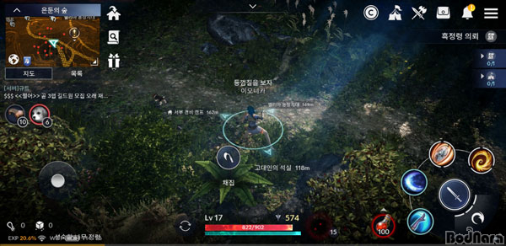
분석이유
내게임에서 스킬을 교체하는 단계에서 다른UI가 가리지 않는 방법을 탐색을 하기 위해
게임 플레이 시 UI에 의해 화면을 가리는 상황을 최소화 하면서 효율적인 UI배치를 하기 위해
검은사막 모바일
번호 | 설명
1 | 미니 맵,자주 사용하지 않는 UI가 배치되어있다.
2 | 주로사용되는 인벤토리, 스킬 설정, 메뉴 버튼, 등이 배치되어있다.
3 | 이동을 위한 조이스틱UI배치한다.
4 | 캐릭터의 간략한 정보가 표시한다.
5 | 캐릭터의 스킬UI 배치되어있다.
1
2
5
3
4
상단 : 설정,인벤토리 등 전투 시 필요하지 않는UI 배치한다.
하단 : 이동,스킬 등 전투를 위한UI를 배치하여 전투 시 조작이 쉽게 하였다.
바뀌는 스킬 슬롯을 제스처를 통한 교체하여 기존UI에서 변경하지 않는 사용하는 방식을 사용했다.

Slide 8
게임 요소들의 네이밍 규칙
화면 |  | 위치 |  | 객체 타입 |  | 기능 |  | 확장자
시작 | Main | 상단 | Top | 버튼 | Btn | 온 | On | 이미지 | png
설정 | Set | 중단 | Center | 이미지 | Img | 오프 | Off
게임 | Game | 하단 | Bottom | 텍스트 | Txt
 |  | 좌측 | Left | 팝업 | Pop
 |  | 우측 | Right | 슬라이더 | Slider
네이밍 순서는 화면_위치_객체타입_기능_확장자 순이다
숫자의 경우 객체 뒤에 2자리 로 기입한다. (ex Btn1(X),Btn01(0))
확장자를 제외한 모든 단어의 시작은 대문자로 시작한다.
예시) ex Main_TopLeft_Btn03_On.png
위치 분류도
TopLeft
Top
TopRight
Left
Center
Right
BottomLeft
Bottom
BottomRight

Slide 9
1
게임 실행 후 로고 화면이 끝난 뒤 나오는 화면 게임 시작, 설정, 게임 종료 버튼이 있다.
시작 화면
구분 | 설명
① | 저장된 게임 목록 화면으로 넘어간다.
② | 설정 화면으로 넘어간다.
③ | 게임 종료 팝업이 표시한다.
저장목록
로고 화면
시작 화면
설정 화면
게임 이름
1
2
3
게임 시작
설 정
게임 종료
추가 설명
모든 화면의 기존해상도는 1280*720를 사용하고있다
게임 버전
저장목록
설정 화면
게임 종료
이름 | 객체 | 픽셀(가로*세로) | 설명
게임 이름 | Txt | 670*160
게임 시작 | Btn,Txt,Img | 288*104
설정 | Btn,Txt,Img | 288*104
게임 종료 | Btn,Txt,Img | 288*104
게임 버전 | Txt | 206*50

Slide 10



?
언어,사운드, 등 게임의 설정을 변경하는 화면이다.
설정 화면
구분 | 설명
① | 선택 시 선택된 버튼은 밝게 표시한다. 선택이 안된 버튼은 어둡게 표시한다.
② | 이미지 : 스피커 모양이 표시되며, 슬라이더로 소리의 크기를 조절하면 이미지가 달라진다. 버튼 : 클릭 시 음소거 상태로 변경한다. 음소거 상태에서 클릭 시 50%의 음향으로 설정한다.
③ | 슬라이더를 조작 하여 소리의 크기를 조절한다.
로고 화면
시작 화면
설정 화면
시작 화면
옵 션
X
언어
1
한국어
1
영어
진동
1
활성화
1
비활성화
2
3
추가 설명
옵션 팝업창은 전체 팝업이다. 옵션 설정에서 제일 많이 오는 경우가 음향이라 생각하여 음향의 활성화 비활성화를 추가하였다. X는 모든 팝업을 닫는 키이다. <-는 현재 팝업만 닫는 키이다.
효과음
슬라이더
2
3
배경음
슬라이더
이름 | 객체 | 픽셀(가로*세로) | 설명
옵션 | Txt | 636*66
톱니바퀴이미지 | Img | 86*66
항목(언어,진동…) | Txt | 208*66
선택 버튼(,영어진동여부) | Btn,Txt | 328*66
스피커이미지 | Btn,Img | 68*66
슬라이더 | Slider | 668*66

Slide 11
2
게임 시작 버튼을 누른 뒤 저장된 게임목록들이 나타나는 화면이며, 새로운 게임, 이전 게임을 계속할지 정하는 구간이다.
저장목록
구분 | 설명
① | 버튼 클릭 시 게임을 시작 할지에 대한 확인팝업출력 저장된 게임을 클라이언트에서 저장된다.
② | 저장된 정보가 없을 시 +표시가 되며, 클릭 시 생성 팝업이 표시한다.
③ | 삭제할 기록이 있을 시 삭제를 위한 팝업이 표시한다. 저장된 기록이 없을 시 버튼 비활성화상태가 된다.
④ | 시작화면으로 이동한다.
시작 화면
저장목록
로딩 화면
시작 화면
4
←
게임 이름
1
2
2
플레이타임 진행스테이지 최근 플레이
+
+
추가 설명
3
기록 삭제
확인 팝업
생성 팝업
삭제 팝업
이름 | 객체 | 픽셀(가로*세로) | 설명
게임이름 | Txt | 670*160
저장목록항목 | Btn,Txt | 288*212
기록삭제 | Btn,Txt | 218*62
뒤로가기 | Btn,Img | 88*60

Slide 12
3
게임저장목록화면에서 새로운 게임, 저장된게임을 선택하여 인 게임 화면으로 넘어가기 전 단계이다.
로딩 화면
구분 | 설명
① | 게임 내에 등장하는 요소, 게임 스토리, 배경을 알 수 있는 이미지를 표시한다.
② | 게임이 로딩 중이라는 표시를 위해 텍스트 을 표시한다.
③ | 이미지에 맞는 텍스트를 표시한다
시작 화면
저장목록
로딩 화면
1
이미지 필드
2
로딩 중…
추가 설명
로딩 화면이 끝날 시 자동으로 인 게임 화면으로 전환이 된다. 로딩중이라는 바뀌는 텍스트를 띄워주어 게임이 진행중 이라는 상태를 알려준다. 로딩되는 시간 동안 이미지,텍스트를 통해 정보를 전달하는 요소로 활용하기위해 이미지와 텍스트가 출력한다.
3
간단한 Tip : ----
이름 | 객체 | 픽셀(가로*세로) | 설명
배경이미지 | Img | 1154*490
로딩텍스트 | Txt | 252*188
팁텍스트 | Txt | 1154*115

Slide 13
4
로딩이 끝난 뒤 인 게임 화면이다.
인 게임 화면
구분 | 설명
① | 경험치가 표시한다.
② | 체력과, 에너지는 이미지로 표시한다.
③ | 맵 팝업이 표시한다.
④ | 일시정지 팝업이 표시한다.
⑤ | 고정 되어있는 조이스틱형태
⑥ | 캐릭터의 스킬 조작버튼이다
⑦ | 캐릭터의 점프스킬 버튼이다.
⑧ | 스킬을 바꾸는 체인지 버튼이다
로딩 화면
인 게임 화면
맵
일시정지
1
3
4
EXP
2
6
6
추가 설명
조작 시 캐릭터,다른 요소가 가려지는 것을 막기위해 조작 UI의 위치는 하단에 배치하여 가려지는 부분을 최소화한다. 스킬을 바꾸는 단계에서 바뀌는 상황을 볼 수 있게 하기 위해 하단에 체인지 버튼을 배치하였다.
5
6
7
8
체인지
이름 | 객체 | 픽셀(가로*세로) | 설명
경험치텍스트 | Txt | 142*80
체력,에너지 이미지 | Img | 336*34
맵활성화,일시정지 | Btn,Img | 60*60
조이스틱 | ? | 188*188
스킬버튼 | Btn,Img | 100*100

Slide 14
4-1
맵 판업이 인 게임 화면 위에 출력한다. 간략화된맵이 표시되며, 맵에 현재 캐릭터가 존재할 시 위치가 표시한다.
지역 맵
구분 | 설명
① | 캐릭터가 있는 지역의 이름을 표시한다.
② | 3번 이미지필드의 이미지를 전체 지역을 보여주는 이미지로 교체한다.
③ | 이미지가 이동할 시 좌측,하단에 스크롤 바가 표시한다.
④ | 현재 캐릭터가 있는 지역의 간략화 하여 지형,캐릭터, 오브젝트를 보여준다.
⑤ | 간략화된 이미지에 대한 설명 이미지가 표시한다.
로딩 화면
인게임 화면
맵
일시 정지
1
2
X
3
지역 이름
월드
제스처
5
간략화된 맵 이미지
4
추가 설명
맵 팝업 표시 시 자동으로 캐릭터가 있는 지역의 맵을 보여준다. 4번 이미지 스크롤영역에서 스와이프 제스처를 통해 이미지를 움직여 넓은 맵을 보는 것이 가능하다.
인 게임 화면
이름 | 객체 | 픽셀(가로*세로) | 설명
맵 팝업 | Pop | 986*474
지역이름 | Txt | 560*64
월드 | Btn,Txt | 158*74
스크롤,맵이미지 | Scroll,Img | 766*362
맵아이콘설명 | Img | 116*306

Slide 15
4-1
지역맵에서 월드 버튼 클릭 시 바뀐 맵팝업이며 월드맵을 보여준다.
월드 맵
구분 | 설명
① | 현재 캐릭터가 있는 지역의 맵을 보여준다.
② | 월드의 이미지 표시한다.
③ | 탐색 중,완료된 지역 버튼 클릭 시 해당 지역의 맵이 보여진다.
④ | 해금되지 않은 지역의 버튼은 비활성화 되어있다.
로딩 화면
인 게임 화면
맵
일시 정지
1
X
2
지역
3
4
지역1
지역3
3
지역2
추가 설명
활성화 되어있는 지역 클릭 시 해당 지역의 맵을 보여준다. 1번 버튼 클릭 시 캐릭터가 있는 지역의 맵을 보여준다. 탐색을 하는 게임이기에 현재 위치 뿐만이 아닌 지나온 다른 지역도 볼 수 있게 한다.
인 게임 화면
이름 | 객체 | 픽셀(가로*세로) | 설명
맵 팝업 | Pop | 986*474
지역 | Btn,Txt | 158*74
전체이미지 | Img | 830*308
지역이미지, | Btn,Img | 218*184

Slide 16
4-2
현재 맵 화면에서 전체 맵으로 바뀔 시 표시되는 화면이다.
일시정지
구분 | 설명
① | 현재 진행중인 스토리,목표가 표시한다.
② | 스킬 팝업을 표시한다.
③ | 특성 팝업을 표시한다.
④ | 시작 화면으로 돌아가는지 확인하는 팝업을 표시한다.
로딩 화면
인 게임 화면
일시정지
인 게임 화면
1
X
진행 스토리 목표
2
스킬
추가 설명
유저가 일시 정지를 누르고, 다른 행동을 하고 왔을 경우 해야할 목표를 텍스트를 통해 보여줌으로서 조금 더 빠르게 게임에 집중 할 수 있게 하기 위해 텍스트를 출력한다.
3
특성
4
시작 화면
인 게임 화면
스킬
시작화면
특 성
이름 | 객체 | 픽셀(가로*세로) | 설명
팝업 | Pop | 584*564
스토리텍스트 | Txt | 434*174
항목(스킬,특성..) | Btn,Txt | 294*87

Slide 17
4-3
캐릭터가 사용 가능한 스킬을 확인이 가능하며 사용,사용가능인지 확인이 가능하다.
스 킬
구분 | 설명
① | 획득한 스킬의 경우 버튼이 활성화 되어있다. 버튼 클릭 시 상세 설명이 표시한다.
② | 스킬의 이미지 표시, 미 획득 스킬일 경우 스킬이미지에 자물쇠 표시 출력한다.
③ | 스킬의 설명을 표시,미 획득 스킬일 경우 텍스트를 표시하지 않는다.
인 게임 화면
일시정지
스킬
일시정지
스 킬
X
1
스킬 이름
스킬 이름
텍스트 필드
텍스트 필드
2
3
추가 설명
스킬 팝업을 통해 핵심이되는 스킬을 습득여부에 대해 보여주면서, 간략한 설명을 보여준다. 스킬의 상세 설명은 10번 화면과 동일한 방식으로 표현한다.
스킬 이름
스킬 이름
텍스트 필드
텍스트 필드
인 게임 화면
이름 | 객체 | 픽셀(가로*세로) | 설명
팝업 | Pop | 920*600
스킬 | Txt | 442*66
스킬이름 | Txt | 234*44
스킬습득버튼 | Btn | 388*172
스킬이미지 | Img | 124*172
스킬 설명 | Txt | 234*172

Slide 18
4-4
캐릭터가 사용 가능한 특성을 확인 가능하며, 포인트를 사용하여 특성을 배울 수 있다.
특 성
구분 | 설명
① | 보유한 포인트를 표시한다.
② | 특성의 계열을 알 수 있는 이미지 표시한다.
③ | 터치 시 특성 상세설명, 해당 특성을 습득 여부를 묻는 팝업 창이 표시된다.
④ | 특성의 이미지 표시, 미 획득 시 자물쇠 이미지가 표시한다.
⑤ | 특성을 배우는데 요구되는 포인트 표시한다.
⑥ | 3번 버튼 클릭 시 출력되는 팝업이 표시한다.
인 게임 화면
일시정지
특성
일시정지
특 성
1
X
2
3
4
특성 이름 특성 설명
5
6
추가 설명
특성은 각 계열 마다 배울 수 있는 순서가 있으며 좌측에서 우측 순으로 배울 수 있다. 특성 습득 팝업이 표시되면 특성 팝업의 조작은 비활성화 한다.
습득
취소
인 게임 화면
이름 | 객체 | 픽셀(가로*세로) | 설명 | 이름 | 객체 | 픽셀(가로*세로) | 설명
특성 팝업 | Pop | 920*600 |  | 특성 텍스트 | Txt | 94*30
특성 | Txt | 442*66 |  | 특성확인 팝업 | Pop | 444*346
보유특성 포인트 | Txt | 82*66 |  | 특성상세 텍스트 | Txt | 362*218
특성 계열 | Img | 118*118 |  | 습득,취소 | Btn,Txt | 170*60
습득 버튼 | Btn | 94*126
특성 이미지 | Btn | 94*68

Slide 19
4-5
게임 플레이 도중 도움말 팻말, 스킬 획득 시 텍스트 표시
도움말
구분 | 설명
① | 유저에게는 보여지지 않는 버튼 클릭 시 이미지,도움말 팝업 창이 사라진다.
② | 도움말, 획득한 스킬에 설명에 맞는 이미지가 출력한다.
로딩 화면
인 게임 화면
도움말
인 게임 화면
1
X
설명 이미지
2
추가 설명
도움말,스킬 설명은 예시 이미지를 같이 표시하기에 많은 영역을 포함하여 설명을 한다. 스킬도움말의 경우에는 스킬팝업에서 설명을 다시 볼 수 있다.
스킬
인 게임 화면
이름 | 객체 | 픽셀(가로*세로) | 설명
팝업 | Pop | 1034*588
버튼 | Btn | 1034*588
설명이미지 | Img | 880*439

Slide 20
4-6
게임 플레이 중 스토리 전달을 위한 대화 텍스트 표시한다.
스토리
구분 | 설명
① | 유저에게 보여지지 않는 투명한 팝업을 표시한다.
② | 유저에게 보여지지 않는 투명한 버튼이다. 버튼 클릭 시 텍스트가 넘어가며, 마지막 텍스트에서 클릭 시 텍스트를 삭제한다.
③ | 스토리의 텍스트를 출력한다.
로딩 화면
인 게임 화면
스토리
1
2
텍스트 필드
3
추가 설명
텍스트를에서 글자를 제외한 영역은 투명하게 처리된다. 조작 영역에은 하단이지만 게임 플레이시 사용자의 시선은 중단,상단에 시선이 집중되므로 중단이나 상단에 텍스트를 표시한다.
이름 | 객체 | 픽셀(가로*세로) | 설명
팝업 | Pop | 1034*588
버튼 | Btn | 1034*588
스토리 텍스트 | Txt | 790*180

Slide 21
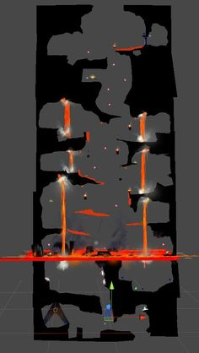
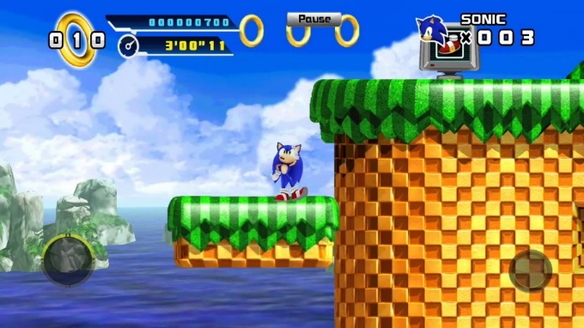
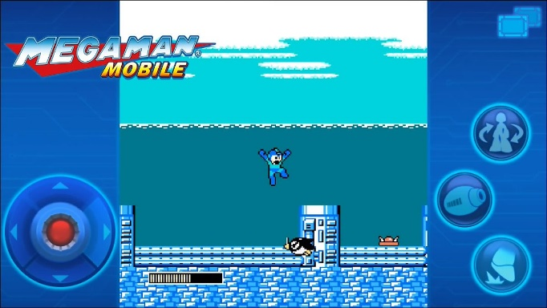
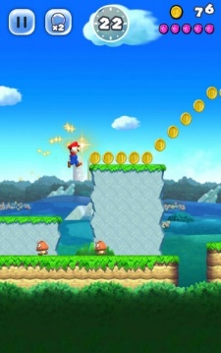
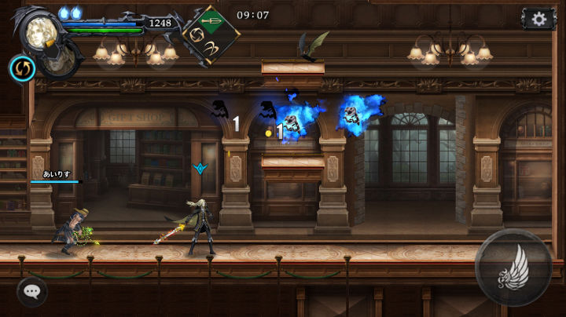
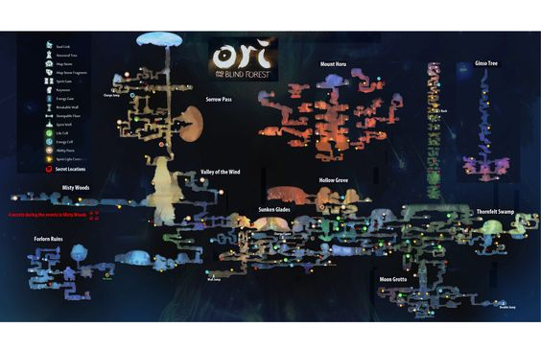
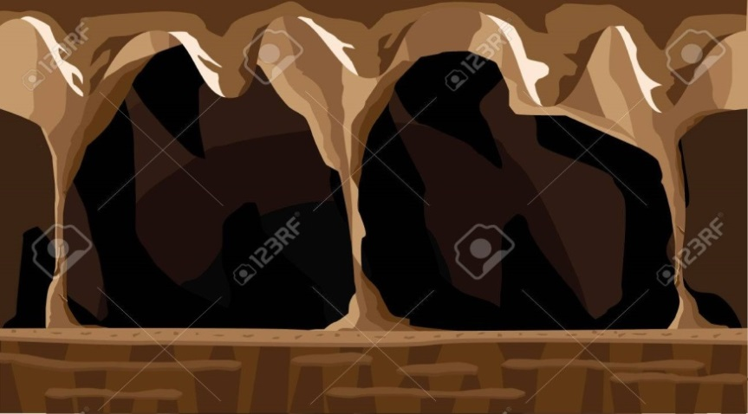

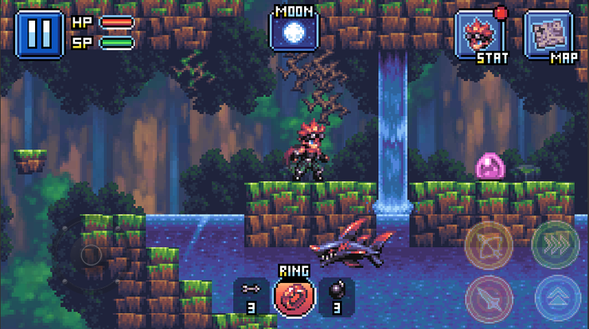
M
글림오브파이어
생성
작용
들기
점프

Slide 22
최대한 상세하게 적는다.
줄간격, 가이드라인, 맞춤법검사,
너무 주관적으로 적는다. – 다른사람들이 이해를못한다.
피드백을 무비판적으로 받자 – 피드백을 받으면 수정하자.
설명이부족할거같으면 그냥 쓰자.
-------------------------------------------
이제라는 단어 제외하기
말속도 신경쓰기
설명과 말하는거가 일치하지 않음
말을 할떄 3초정도 생각을한뒤에 말을 해야된다. (생각정리가 안되면 말이 막히고 했던 말을 또하게되서 내용 전달이 안된다.)

Slide 23
UI크기는 짝수로 한다.
글씨 크기는 최소8-10폰트를 하는것이 좋다.
UX에맞는 UI를배치와 분석의도, 분석을 통한 배치의도가 필요하다.
필요없는 도형은 삭제하자
배치 시 기획의도가 포함되야된다.
타게임분석, - > 어떤걸 가져갈것이다 > 내게임 UI정리 > 페르소나> UI배치
핵심시스템을 통해 타겟유저 설명
설명을 적을때에는 배치의도위주로적는다
UI배치를 와 노트를 표시하고 다음페이지에 내게임에서의 적용한이미지를 추가한다. 버튼 설명
피드백, 말을 할때 말끊는거 하지말자,
추가 설명적을때에는 일반적인 설명보다. 중요한 설명을적자 일시정지누를시 일시정지 팝업이 나타난다(이런거X )
팝업의 크기는 최대한 고정.
내용쓸때 전체-> 세부로 가야된다.
팝업은 전체팝업을쓰자 해상도문제.
Z세대 이야기를 넣어 많이 사용하여 스마트폰을 쓰면서 사용하여 조작을 잘한다는 이야기추가
중요한 정보는 강조시키는 표현을 쓰자.
UI.객체의 최소크기는 최소7mm 보다 작지 않다 평균7-10 버튼마다 공백으니 8dp DP (Device Pixel) : 안드로이드 사이즈 단위.
위치,사이즈,크기, 화면 해상도 1280*720 16:9
픽셀은 짝수 크기로한다. 클릭 버튼의 경우 최소48이상한다/.

Slide 24
자신에게 관대해지면안된다.
프레젠테이션속도가빠르다,. 일상생활에서 말속도가 빠르다.
남의 문서를 가져오더라도, 왜 이렇게 썻는가를 고민해야된다.
문서가 더나아질 방식을 찾고 고쳐야된다.

Slide 25
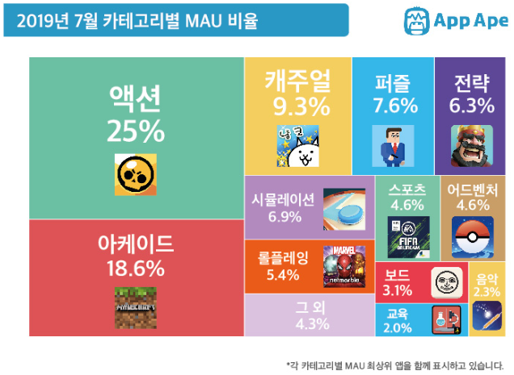
시장조사

